Slide 1
Regras para aplicação do teste TOEIC

Slide 2
Regras para aplicação do teste TOEIC
Folha Resposta:
Vamos preencher campo a campo juntos;
O preenchimento deve ser feito todo a lápis;
As bolinhas devem ser preenchidas 100%;

Slide 3
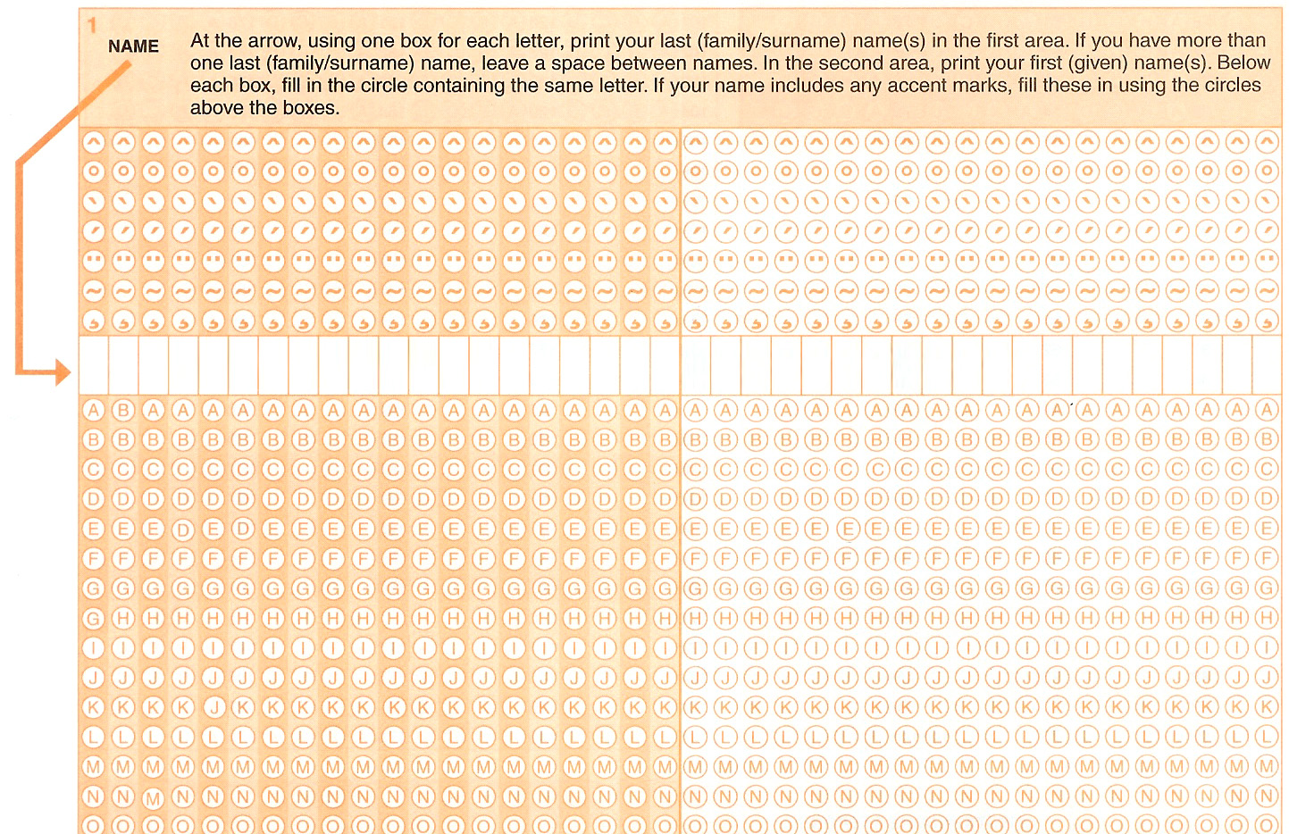
Regras para aplicação do teste TOEIC
Campo 01:

Slide 4
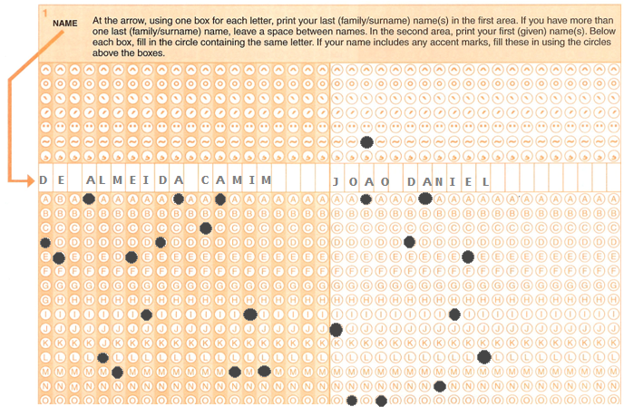
Regras para aplicação do teste TOEIC
Campo 01: João Daniel de Almeida Camim.

Slide 5
Campo 02:
Campo 3 – Country Code:
Campo 4 – Language Code:

Slide 6
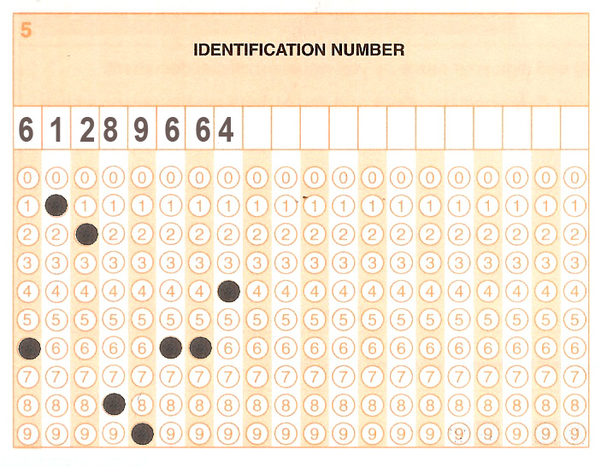
Regras para aplicação do teste TOEIC
Campo 05:
Campo 6:
Ex: CPF 61289664...
MM/ DD/ AAAA

Slide 7
Regras para aplicação do teste TOEIC
Campo 07:
Campo 08:
Campo 09:

Slide 8
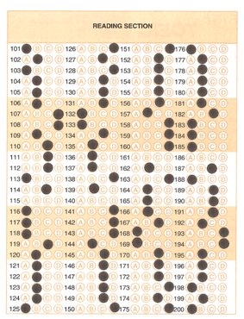
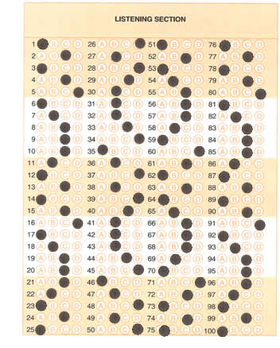
Regras para aplicação do teste TOEIC
Listening Section:
Reading Section:

Slide 9
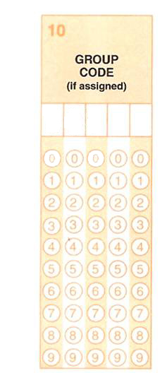
Regras para aplicação do teste TOEIC
Campo 10 – Group Code:
Campo 11 – Questionário Estatístico:

Slide 10
Regras para aplicação do teste TOEIC
Campo 12:
Não devemos preencher nada no campo!

Slide 11
Regras para aplicação do teste TOEIC
Campo 13:

Slide 12
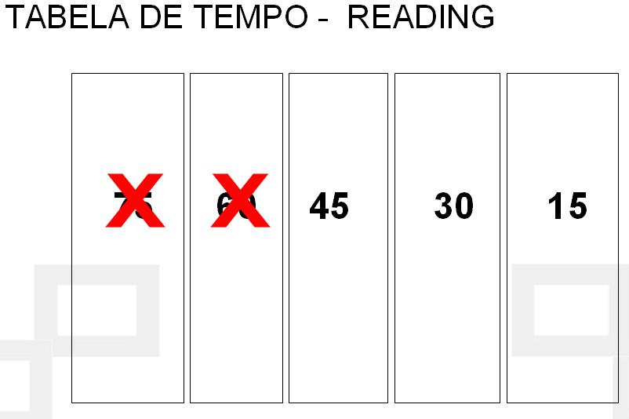
Regras para aplicação do teste TOEIC
Explicação do teste:
200 Questões de mult. Escolha; Acabou antes;
Listening 45min. 100Q Excedeu o tempo;
Dividido em 02 partes;
Reading 75min. 100Q Transferencia de resposta
direto na F. G.
Duração de 02 horas;

Slide 13
xx
Regras para aplicação do teste TOEIC
TABELA DE TEMPO - READING
75 60 45 30 15

Slide 14
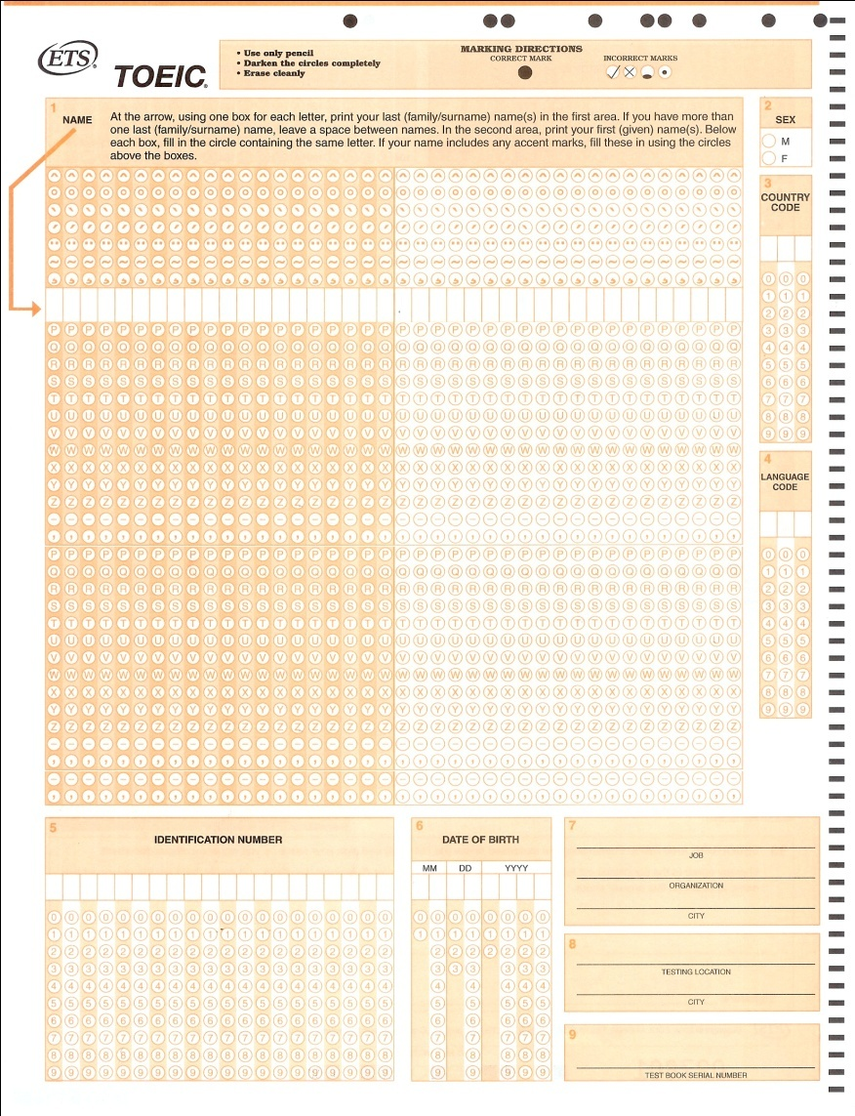
Regras para aplicação do teste TOEIC
2
8
4
8
0
9
6
0
8
João Daniel da Almeida Camim.

Slide 15
Certificado de Parede
Valores consulte
5 cores (Gold; Blue; Green; Brown e Orange).
Validade de 2 anos.
Emissão: 10 dias úteis após a confirmação do pagamento, via carta registrada.

